Slide 1

西北大学PPT模板
这里是一段简短的描述

Slide 2
CONTENT
01 . 标题文字添加此处
02 . 标题文字添加此处
03 . 标题文字添加此处
04 . 标题文字添加此处

Slide 3
01
标题文字添加此处
这里是一段描述，这里是一段描述，
这里是一段描述

Slide 4

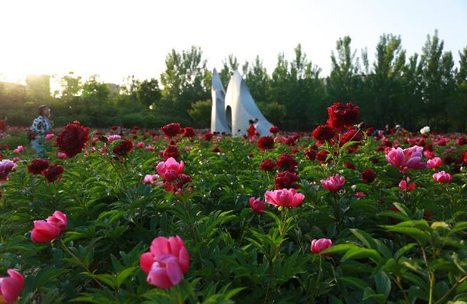

标题文字添加此处
标题文字添加
请在此处添加您的文字

Slide 5

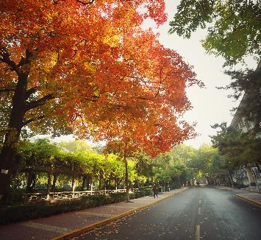

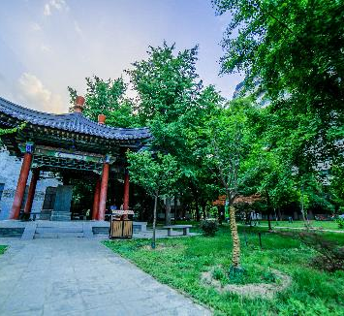
标题文字添加此处
标题文字添加
标题文字添加
标题文字添加
标题文字添加
图片选中后，Backspace删除
即可选择你想替换的图片
图片选中后，Backspace删除
即可选择你想替换的图片
图片选中后，Backspace删除
即可选择你想替换的图片
图片选中后，Backspace删除
即可选择你想替换的图片

Slide 6
标题文字添加此处
1923年
1949年
陕西省省长、军阀刘镇华顺应时势，重建西北大学。傅铜、李仪祉相继任校长。在西安讲学的康有为为西北大学书写了校牌。
抗日战争胜利以后，西北大学随即于1945年8月开始筹备迁回西安。
1902年
1924年
西北大学肇始于1902年的陕西大学堂，由清末光绪皇帝御笔朱批设立。清光绪二十八年（1902年）4月12日陕西巡抚升允给慈禧太后和光绪皇帝关于开办陕西大学堂的奏本，其中有光绪皇帝“著即督饬，认真办理，务收兴学实效，单并发”的亲笔朱批。
924年3月正式开学。全校设四院：文学院（中国文学系、外国文学系）；社会科学院（史学系、哲学系 、教育学系、法学系）；自然科学院（数理化学系、生物学系）；应用科学院（农学系、林学系、工学系）。

Slide 7
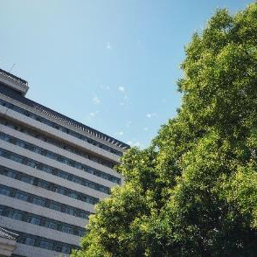
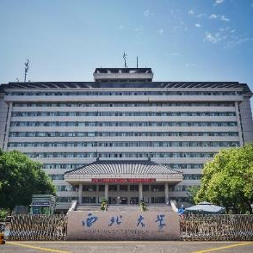
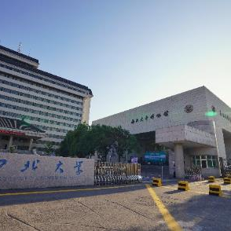
标题文字添加此处
标题文字添加
标题文字添加
标题文字添加
图片选中后，Backspace删除
即可选择你想替换的图片
图片选中后，Backspace删除
即可选择你想替换的图片
图片选中后，Backspace删除
即可选择你想替换的图片

Slide 8
标题文字添加此处
标题文字添加
标题文字添加
1
西北大学（Northwest University），简称“西大”，始建于1902年，由清末光绪皇帝御笔朱批设立 ，坐落于古都西安，是国家教育部与陕西省人民政府共建的综合性全国重点大学 。
2
西北大学（Northwest University），简称“西大”，始建于1902年，由清末光绪皇帝御笔朱批设立 ，坐落于古都西安，是国家教育部与陕西省人民政府共建的综合性全国重点大学 。
标题文字添加
标题文字添加
3
西北大学（Northwest University），简称“西大”，始建于1902年，由清末光绪皇帝御笔朱批设立 ，坐落于古都西安，是国家教育部与陕西省人民政府共建的综合性全国重点大学 。
4
西北大学（Northwest University），简称“西大”，始建于1902年，由清末光绪皇帝御笔朱批设立 ，坐落于古都西安，是国家教育部与陕西省人民政府共建的综合性全国重点大学 。

Slide 9
02
标题文字添加此处
The user can demonstrate on a projector or computer, or print the presentation and make it into a film to be used in a wider field

Slide 10
标题文字添加此处
标题文字添加
标题文字添加
标题文字添加
西北大学（Northwest University），简称“西大”，始建于1902年，由清末光绪皇帝御笔朱批设立 ，坐落于古都西安，是国家教育部与陕西省人民政府共建的综合性全国重点大学 。
西北大学（Northwest University），简称“西大”，始建于1902年，由清末光绪皇帝御笔朱批设立 ，坐落于古都西安，是国家教育部与陕西省人民政府共建的综合性全国重点大学 。
西北大学（Northwest University），简称“西大”，始建于1902年，由清末光绪皇帝御笔朱批设立 ，坐落于古都西安，是国家教育部与陕西省人民政府共建的综合性全国重点大学。

Slide 11
标题文字添加此处
标题文字添加
标题文字添加
这里是描述
这里是描述
标题文字添加
标题文字添加
标题文字添加
这里是描述
这里是描述
这里是描述

Slide 12
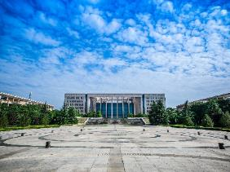
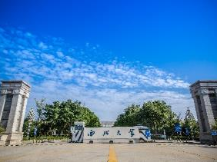
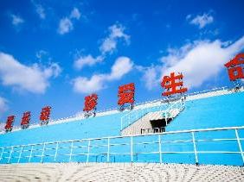
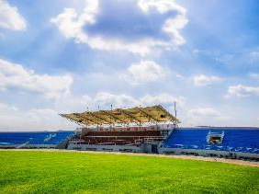
标题文字添加此处
标题文字添加
标题文字添加
这里是描述
这里是描述
标题文字添加
标题文字添加
这里是描述
这里是描述

Slide 13
03
标题文字添加此处
这里是一段描述，这里是一段描述，
这里是一段描述

Slide 14
标题文字添加此处
标题文字添加
标题文字添加
这里是一段描述
右对齐
这里是一段描述
左对齐
标题文字添加
标题文字添加
这里是一段描述
右对齐
这里是一段描述
左对齐

Slide 15
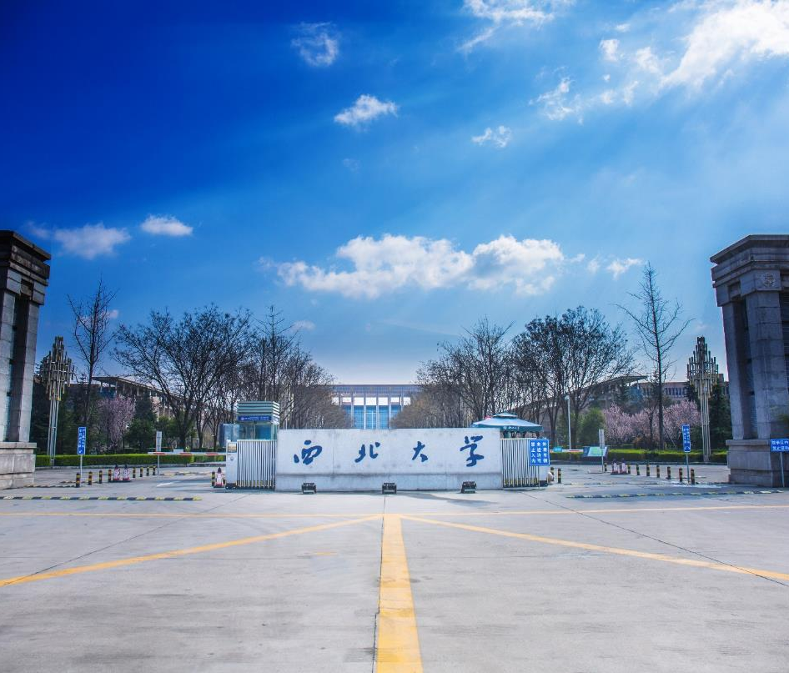
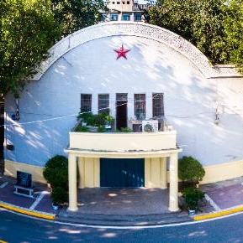
标题文字添加
西北大学（Northwest University），简称“西大”，始建于1902年，由清末光绪皇帝御笔朱批设立 ，坐落于古都西安，是国家教育部与陕西省人民政府共建的综合性全国重点大学 ，位列国家“211工程”、首批国家“双一流”世界一流学科建设高校。

Slide 16
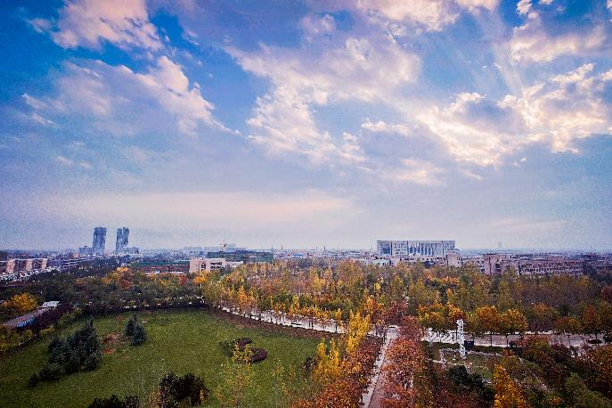


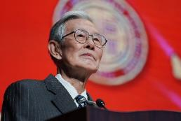
标题文字添加此处
标题文字添加
西北大学（Northwest University），简称“西大”，始建于1902年，由清末光绪皇帝御笔朱批设立 ，坐落于古都西安，是国家教育部与陕西省人民政府共建的综合性全国重点大学 ，位列国家“211工程”、首批国家“双一流”世界一流学科建设高校。

Slide 17
标题文字添加此处
标题文字添加
西北大学（Northwest University），简称“西大”，始建于1902年，由清末光绪皇帝御笔朱批设立 ，坐落于古都西安，是国家教育部与陕西省人民政府共建的综合性全国重点大学。
标题文字添加
西北大学（Northwest University），简称“西大”，始建于1902年，由清末光绪皇帝御笔朱批设立 ，坐落于古都西安，是国家教育部与陕西省人民政府共建的综合性全国重点大学。
标题文字添加
西北大学（Northwest University），简称“西大”，始建于1902年，由清末光绪皇帝御笔朱批设立 ，坐落于古都西安，是国家教育部与陕西省人民政府共建的综合性全国重点大学。

Slide 18
标题文字添加此处
VS
35,216,840
61,478,900
西北大学简称“西大”，始建于1902年，由清末光绪皇帝御笔朱批设立 ，坐落于古都西安，是国家教育部与陕西省人民政府共建的综合性全国重点大学 ，位列国家“211工程”、首批国家“双一流”世界一流学科建设高校。
西北大学简称“西大”，始建于1902年，由清末光绪皇帝御笔朱批设立 ，坐落于古都西安，是国家教育部与陕西省人民政府共建的综合性全国重点大学 ，位列国家“211工程”、首批国家“双一流”世界一流学科建设高校。

Slide 19
04
标题文字添加此处
The user can demonstrate on a projector or computer, or print the presentation and make it into a film to be used in a wider field

Slide 20
标题文字添加此处
中文名 | 西北大学 | 专职院士 | 4人
外文名 | Northwest University | 本科专业 | 86个
简 称 | 西大、NWU | 硕士点 | 学术学位授权一级学科37个
创办时间 | 1902年 |  | 学术学位授权二级学科189个
类 别 | 公立大学 |  | 专业学位授权类别14个
类 型 | 综合 | 博士点 | 学术学位授权一级学科24个

Slide 21


西北大学（Northwest University），简称“西大”，始建于1902年，由清末光绪皇帝御笔朱批设立 ，坐落于古都西安，是国家教育部与陕西省人民政府共建的综合性全国重点大学。
西北大学（Northwest University），简称“西大”，始建于1902年，由清末光绪皇帝御笔朱批设立 ，坐落于古都西安，是国家教育部与陕西省人民政府共建的综合性全国重点大学。
西北大学（Northwest University），简称“西大”，始建于1902年，由清末光绪皇帝御笔朱批设立 ，坐落于古都西安，是国家教育部与陕西省人民政府共建的综合性全国重点大学。

Slide 22
标题文字添加此处
“
西北大学简称“西大”，始建于1902年，由清末光绪皇帝御笔朱批设立 ，坐落于古都西安，是国家教育部与陕西省人民政府共建的综合性全国重点大学 ，位列国家“211工程”、首批国家“双一流”世界一流学科建设高校。
”
20%
58%
30%
15%
西北大学（Northwest University），简称“西大”，始建于1902年，由清末光绪皇帝御笔朱批设立 ，坐落于古都西安，是国家教育部与陕西省人民政府共建的综合性全国重点大学。
西北大学（Northwest University），简称“西大”，始建于1902年，由清末光绪皇帝御笔朱批设立 ，坐落于古都西安，是国家教育部与陕西省人民政府共建的综合性全国重点大学。
西北大学（Northwest University），简称“西大”，始建于1902年，由清末光绪皇帝御笔朱批设立 ，坐落于古都西安，是国家教育部与陕西省人民政府共建的综合性全国重点大学。
西北大学（Northwest University），简称“西大”，始建于1902年，由清末光绪皇帝御笔朱批设立 ，坐落于古都西安，是国家教育部与陕西省人民政府共建的综合性全国重点大学。

Slide 23

标题文字添加此处
西北大学（Northwest University），简称“西大”，始建于1902年，由清末光绪皇帝御笔朱批设立 ，坐落于古都西安，是国家教育部与陕西省人民政府共建的综合性全国重点大学 ，位列国家“211工程”、首批国家“双一流”世界一流学科建设高校。
西北大学（Northwest University），简称“西大”，始建于1902年，由清末光绪皇帝御笔朱批设立 ，坐落于古都西安，是国家教育部与陕西省人民政府共建的综合性全国重点大学 ，位列国家“211工程”、首批国家“双一流”世界一流学科建设高校。

Slide 24
感谢聆听
Thank you！

